Slide 1
工科数学分析期中串讲
郭云龙 邱凡朔 杨帆
2019.11.19

Slide 2
第一部分
极限的求解方法
除了洛必达，我们还能够做些什么？

Slide 3
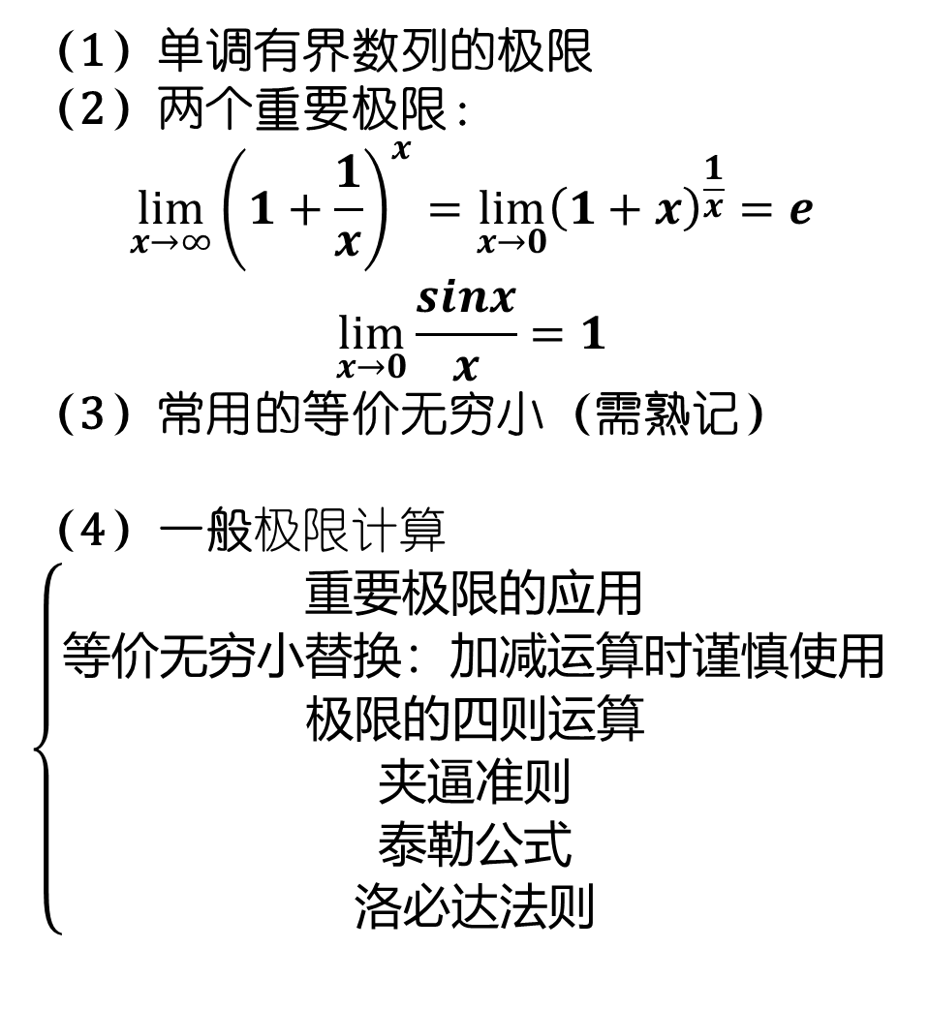
极限的计算
（1）单调有界数列的极限
（2）两个重要极限：
$$\lim_{x→∞}{{\left(1+\frac{1}{x}\right)}^{x}}=\lim_{x→0}{{\left(1+x\right)}^{\frac{1}{x}}=e}$$
$$\lim_{x→0}{\frac{sinx}{x}}=1$$
（3）常用的等价无穷小（需熟记）
（4）一般$极限计算\left\{\begin{aligned}重要极限的应用 \\ 等价无穷小替换：加减运算时谨慎使用 \\ 极限的四则运算 \\ 夹逼准则 \\ 泰勒公式 \\ 洛必达法则\end{aligned}\right.$

Slide 4

方法1 直接代入数值求极限

Slide 5
在使用洛必达法则的过程中可能用到

Slide 6
方法2 利用重要极限

Slide 7
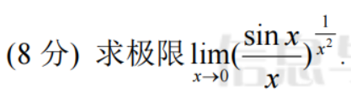
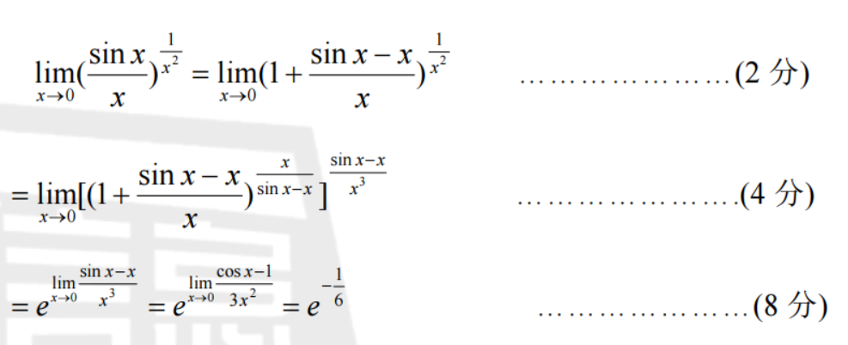
10-11期中

Slide 8
方法3 单调有界准则求解数列极限

Slide 9
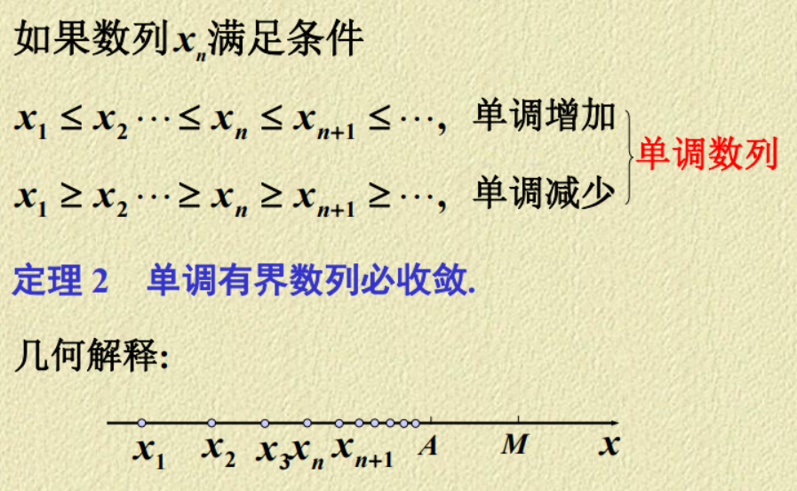

Slide 10
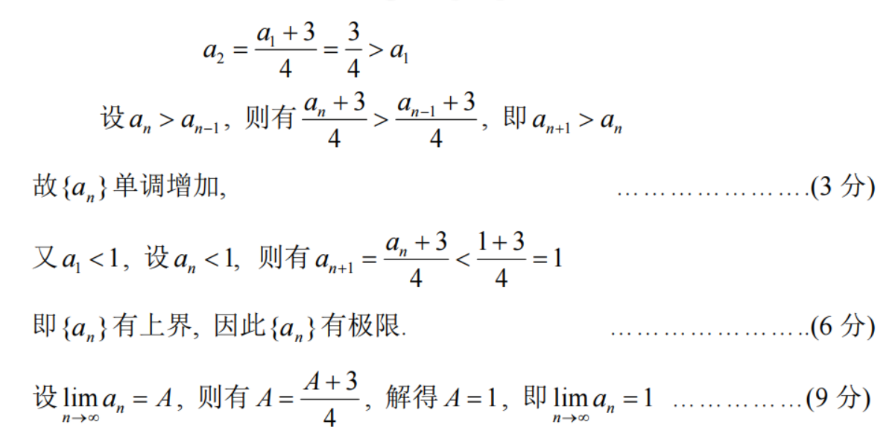
10-11期中

Slide 11
方法4 利用等价无穷小

Slide 12
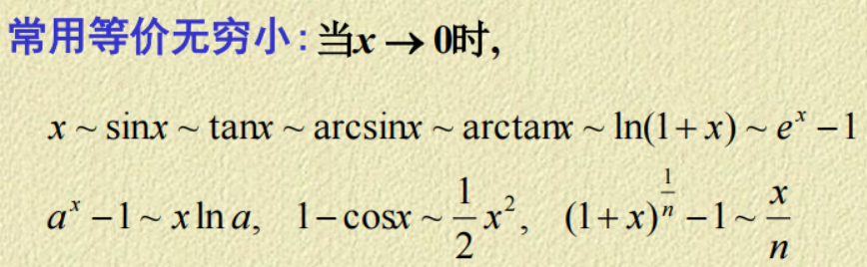

Slide 13
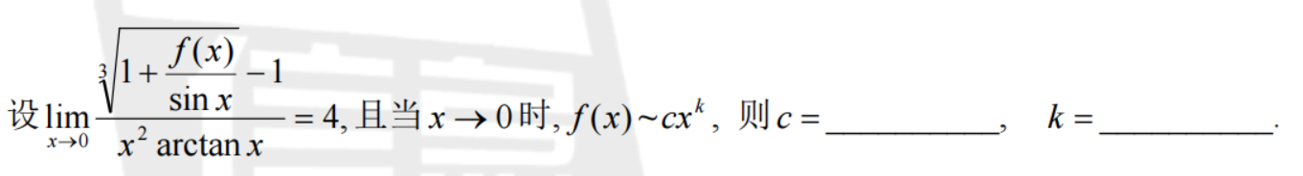
13-14期中
12
4

Slide 14
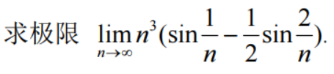
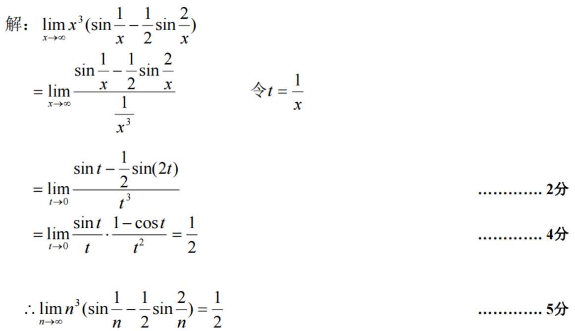
17-18期末
可以使用泰勒公式吗？

Slide 15
方法5 夹逼定理求极限

Slide 16
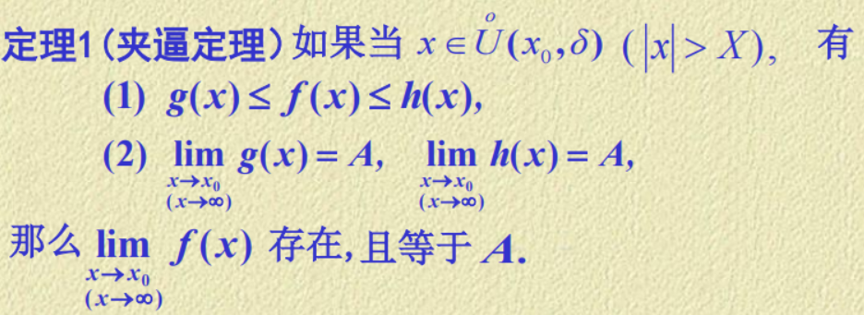

Slide 17
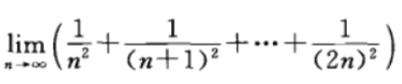
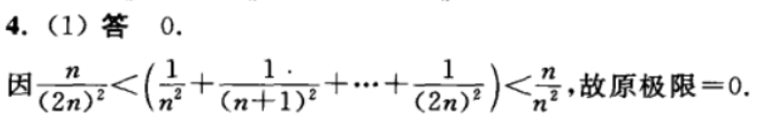

Slide 18
方法6 洛必达法则

Slide 19
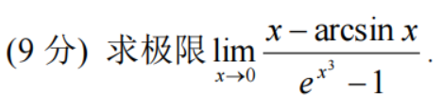
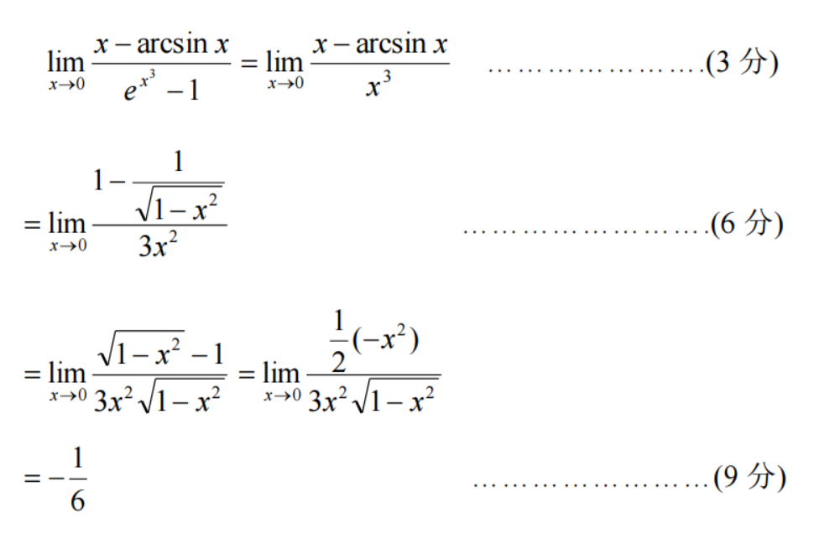
11-12期末

Slide 20
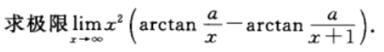
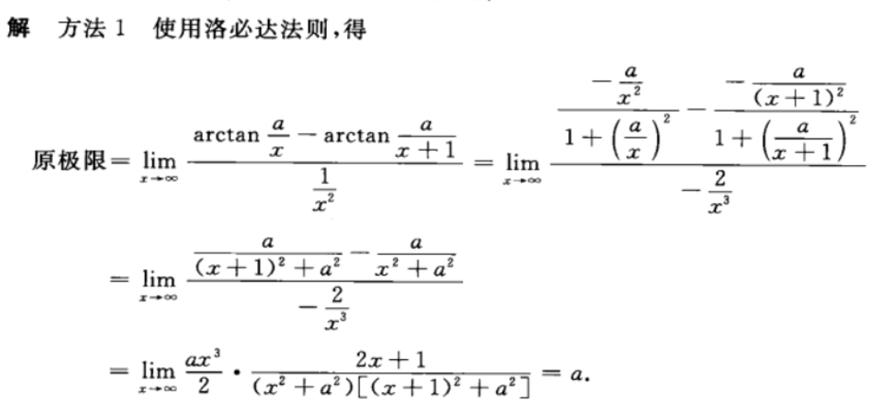
补充例题
真的是最简单的方法吗？

Slide 21
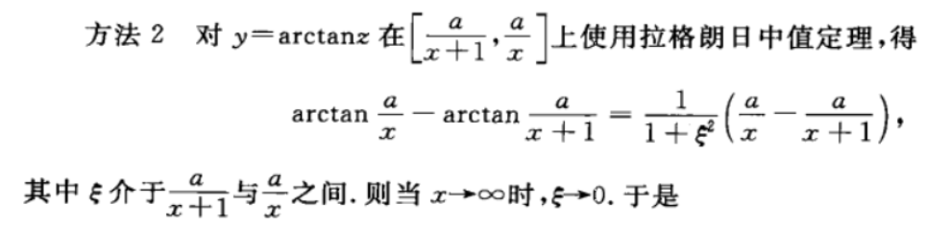
补充例题
拉格朗日中值定理
可处理不定式极限

Slide 22
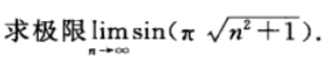
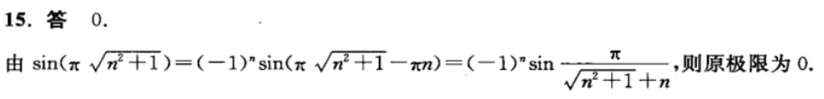
补充例题

Slide 23
利用导数的定义求极限 利用泰勒公式求极限 利用定积分的定义求极限 利用级数求和求极限

Slide 24
第二部分
导数微分以及函数的性质
求导、求导，还是求导！

Slide 25
第一部分 导数微分的定义和求导数

Slide 26
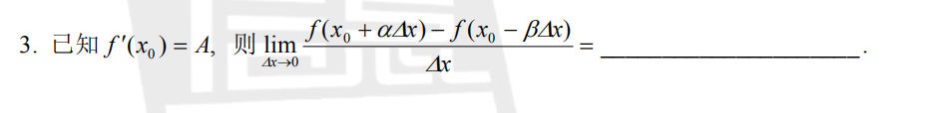
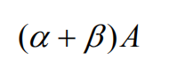
从导数的定义出发

Slide 27
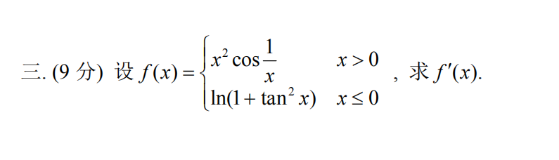
分段求个导！（易错点）
注意间断点的连续性和可导性！！！

Slide 28
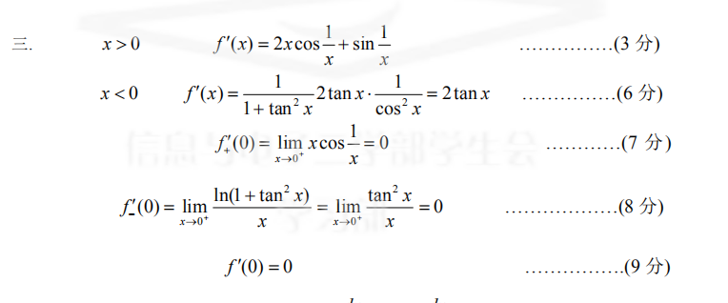
分段求个导！
仔细研究评分细则
注意间断点的连续性和可导性！！！

Slide 29
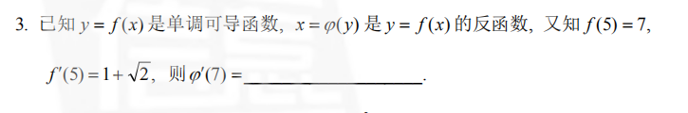
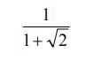
反函数求个导！（难点）

Slide 30
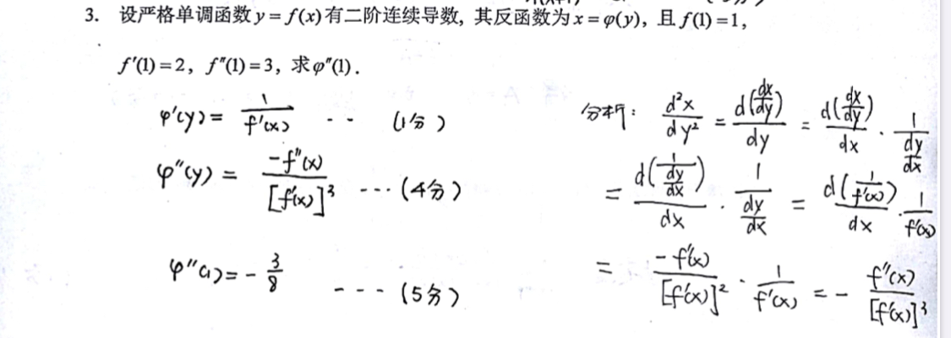
反函数求个导！（难点）
反函数+二阶导！
需要我们对反函数的内涵和本质有清晰的理解

Slide 31
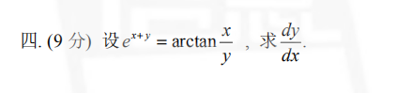
隐函数和参数方程求个导！（推荐方法：微分法）

Slide 32
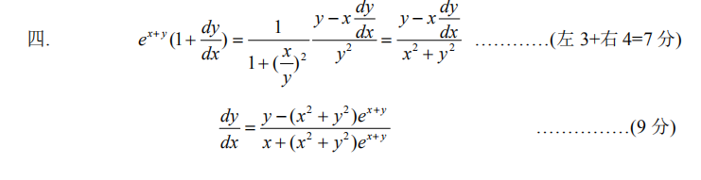
隐函数和参数方程求个导！（推荐方法：微分法）

Slide 33
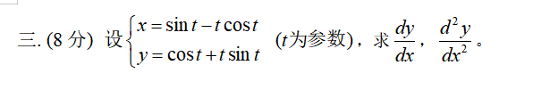
隐函数和参数方程求个导！（推荐方法：微分法）

Slide 34
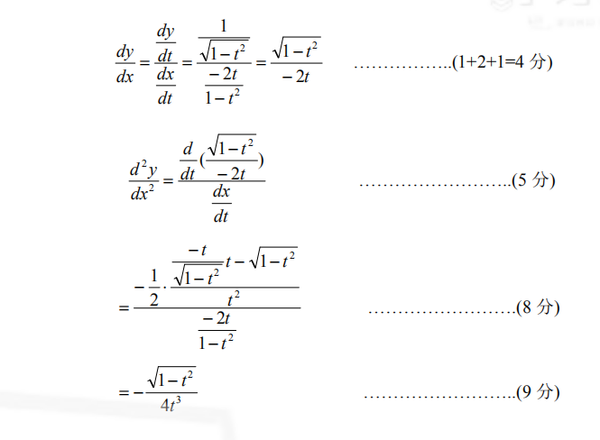
隐函数和参数方程求个导！（推荐方法：微分法）

Slide 35
求导技巧（拆！）
前导后不导+前不导后导

Slide 36
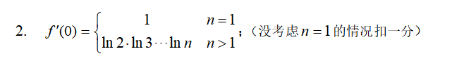
注意拆分的条件！分情况讨论
求导技巧（拆！）

Slide 37
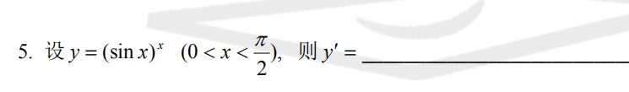
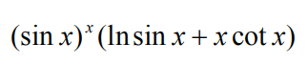
求导技巧（对！）
用对数，算对数

Slide 38
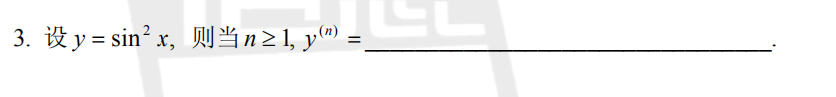
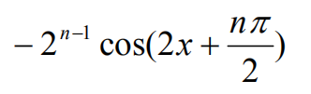
求高阶导（技巧性）
先写，写写找规律

Slide 39
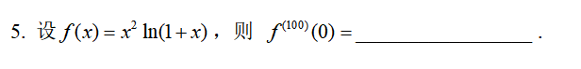
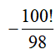
求高阶导（Taylor!）

Slide 40
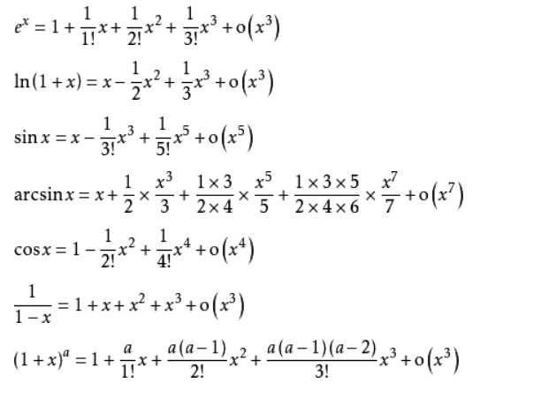
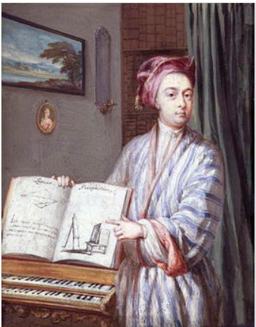

Slide 41
第二部分 研究函数的性质

Slide 42
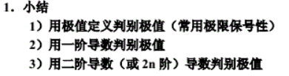
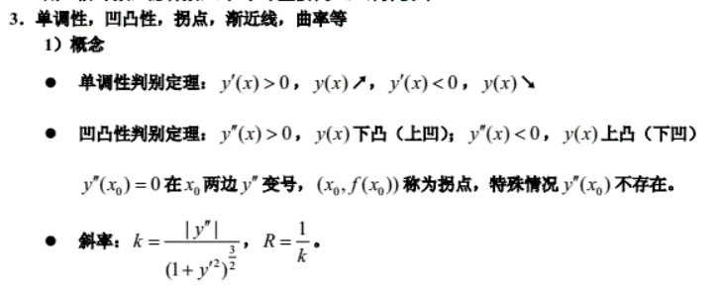

Slide 43
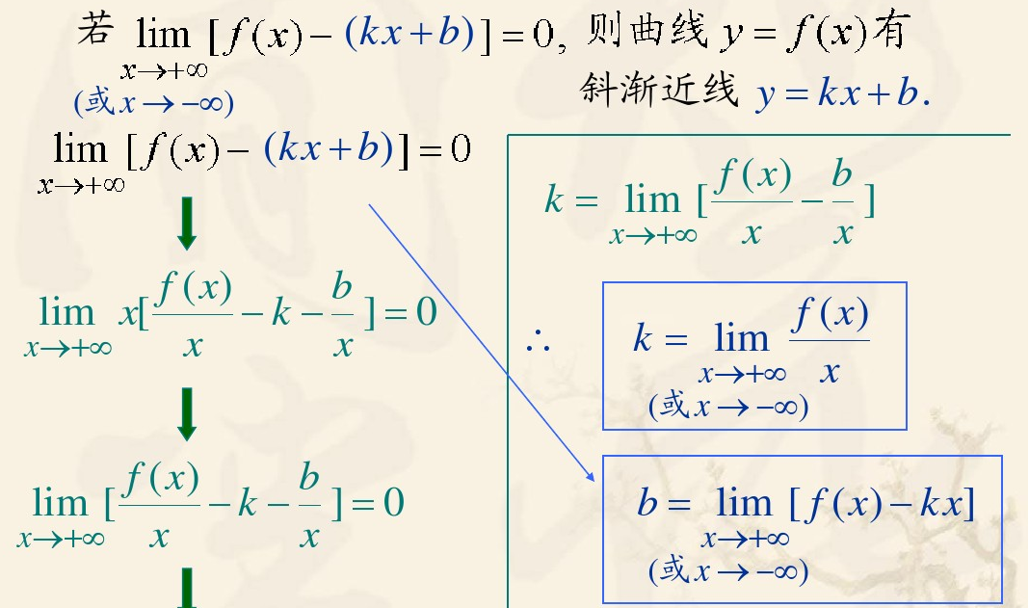

Slide 44
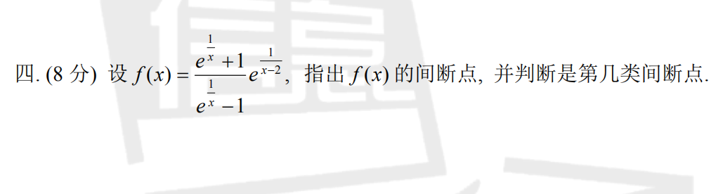

Slide 45
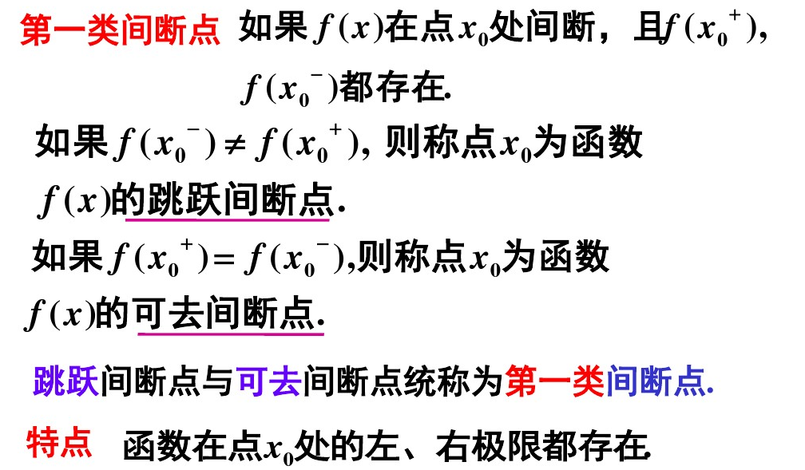
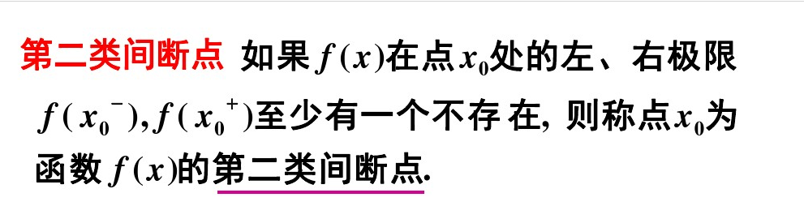

Slide 46
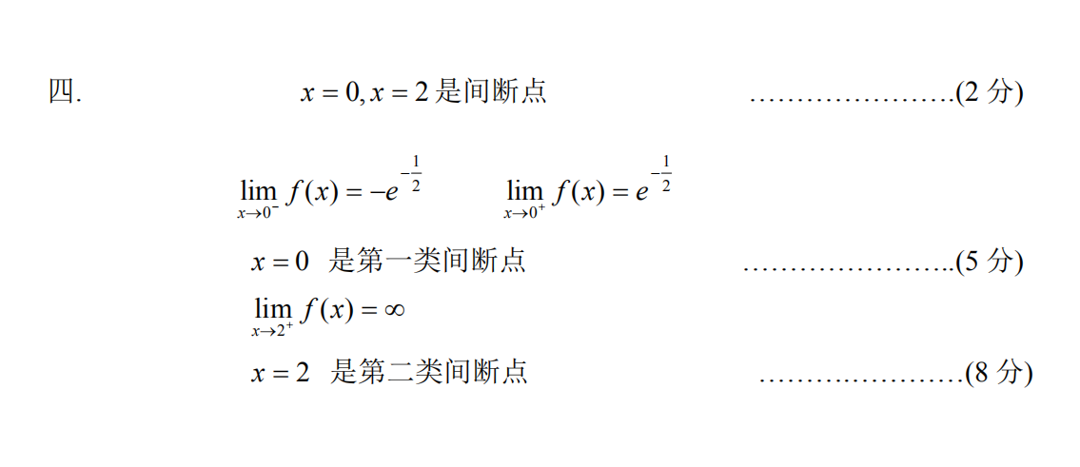
重视定义！！！

Slide 47
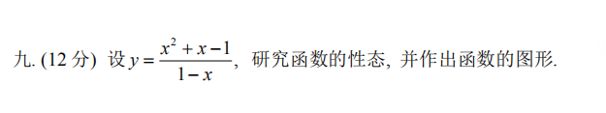

Slide 48
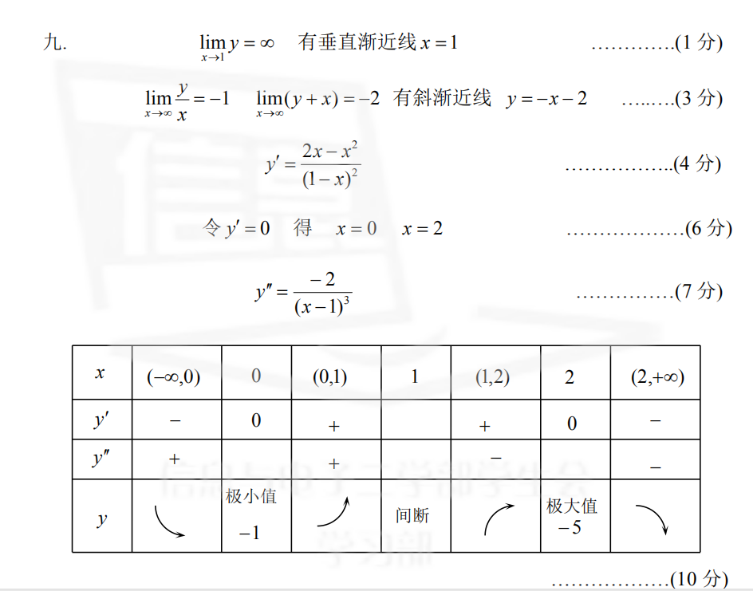
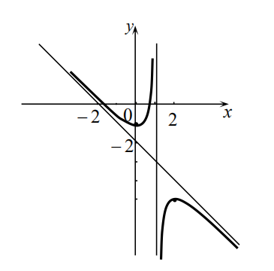

Slide 49
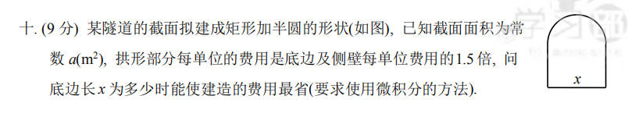

应用题

Slide 50
第三部分
微分中值定理简单习题归纳
最后即最难？一切的一切全是套路！

Slide 51

（一） 罗尔定理
若 f(x)满足:
(1)在[a,b]连续;
(2)在(a,b)可导;
(3)f(a)=f(b)。
则至少存在一点 ζ∈(a,b),使 f′(ζ)=0

Slide 52
应用
1
验证罗尔定理对某个函数的正确性（了解）
2
证明方程存在实根及实根的个数
3
证明含低阶导数的等式成立

Slide 53

（1）验证罗尔定理对某个函数的正确性
验证罗尔定理对函数y=-x²+1的正确性。
解：显然，函数y=-x2+1连续且可导，
且y(-2)=y(2)=3;
由y’=-2x，令y’=0，得x=0
∴存在$ξ$=0∈（-∞,+∞）（函数定义域区间）， 使得y’=0
故罗尔定理成立

Slide 54
（2）证明方程存在实根及实根的个数
例1:证明:方程 x^5-5x+1=0有且仅有一个小于1的正实根．
证明:先证存在性:
令 f(x)=x^5-5x+1, 则 f(x)在[0,1]上连续,
且 f(0)=1,f(1)= -3, 于是 f(0)·f(1)<0,
由零点定理知,∃x0∈ (0,1),使得 f(x0)=0.即:方程有小于1的正根 x0．
再证唯一性:
假设方程另有根 x1∈(0,1),x1 ≠x0,使得 f(x1)=0．
不妨设 x0<x1,则[x0,x1]⊂(0,1)．
因为 f(x)在[x0,x1]上可导,且 f(x0)=f(x1) =0．
由罗尔定理知,∃ζ∈(x0,x1) ⊂(0,1),使得 f′(ζ)=0．
但当 x∈(0,1)时,f′(x)=5(x^4 -1)<0,这与 f′(ζ)=0矛盾．
故假设不真． 综上,方程 x^5 -5x+1=0 有且仅有一个小于 1的正实根．

Slide 55
（3）证明含导数的等式成立
若 f(x)满足:
(1)在[a,b]连续;
(2)在(a,b)可导;
(3)f(x1)=f(x2)。 x1,x2∈[a,b],
则至少存在一点 ζ∈(x1,x2),使 f′(ζ)=0
总思路：构造函数f（x）！

Slide 56
套路：积分与微分方程求解
f’(x)+g’(x)f(x)=0型
f’(x)/f(x)+g’(x)=0
➔➔➔积分➔➔➔
lnf(x)+g(x)=0
➔➔➔对数合并➔➔➔
lnf(x)+lne^{g(x)}=0➔lnf(x)e^{g(x)}=0
➔➔➔去对数➔➔➔
F(x)=f(x)e^{g(x）}

Slide 57


$$f\left(ξ\right)+f^{′}\left(ξ\right)=0$$
$$f\left(x\right)−f^{′}\left(x\right)=0$$
$$nf(ξ)+ξf^{′}(ξ)=0.$$
e^{x}$f\left(x\right)$
e^{x}或e^{-x} $f\left(x\right)$
x^{n} $f\left(x\right)$

Slide 58









$$f\left(0\right)=0$$
$$f\left(1\right)=0$$
移项
$$\frac{f^{′}\left(x\right)}{ f(x)}−x=0$$
积分
变形
$$f′\left(x\right)−xf(x)=0$$
$$\ln{{f(x)e}^{− \frac{1}{2}x^{2}}=0}$$
去对数
$$\ln{f\left(x\right)−\frac{1}{2}}x^{2}=0$$
$${F\left(x\right)=f(x)e}^{−\frac{1}{2}x^{2}}$$

Slide 59



解：依题意，得$F\left(1\right)=F\left(2\right)=0$,而$f(x)$在[1,2]内具有一阶连续导数，则$F(x)$在[1,2]内也具有一节连续导数
由罗尔定理，得$∃ξ_{1}∈(1,2)$,使得${F′(ξ}_{1})=0$
而$F^{′}\left(x\right)=f\left(x\right)+\left(x−1\right)f^{′}\left(x\right),知F^{′}\left(1\right)=0$
$$∴由罗尔定理，得∃ξ∈\left(1,ξ_{1}\right),使得F^{′′}\left(ξ\right)=0$$

Slide 60
小结
1、当证明题中明显暗示函数连续，一阶或二阶导数连续时，对证明等式的题目，优先考虑罗尔定理
2、套路三步走
（1）将原函数中的ξ换为x;
（2）通过恒等变形将等式化为易于消除导数符号的形式；
（3）移项，另等式一边为0，用观察法或积分法求出原函数。

Slide 61

（二）拉格朗日中值定理
若 f(x)满足:
(1)在[a,b]连续;
(2)在(a,b)可导;
则至少存在一点 ζ∈(a,b),使 f′(ζ)=
f(b)-f(a)
———
b-a

Slide 62
应用
1
求极限
2
证明不等式
3
证明等式成立（同罗尔定理）

Slide 63



（2）证明不等式
课本P122 例7（对数加减）
$证明$不等式$\frac{1}{n^{p}}<\frac{1}{p−1}$[$\frac{1}{{(n−1)}^{p−1}}−$ $\frac{1}{n^{p−1}}$],p$>$1,n$≥2.$
证明：令$f\left(x\right)=\frac{1}{x^{p−1}}$,则$f(x)在$区间[n-1,n]$(n≥2)上$连续，在开区间（n-1,n)内可导，显然$f\left(x\right)在[n−1,n]满足$拉格朗日中值定理得条件，则有
$\frac{\frac{1}{{(n−1)}^{p−1}}−\frac{1}{n^{p−1}}}{n−1−n}$=$\left(1−p\right)\frac{1}{ξ^{p}},ξε\left(n−1,n\right)$
即$\frac{1}{p−1}\left[\frac{1}{{\left(n−1\right)}^{p−1}}−\frac{1}{n^{p−1}}\right]=\frac{1}{ξ^{p}}$
$∵ξε\left(n−1,n\right),则\frac{1}{ξ^{p}}>\frac{1}{n^{p}}$,故$\frac{1}{p−1}\left[\frac{1}{{\left(n−1\right)}^{p−1}}−\frac{1}{n^{p−1}}\right]>\frac{1}{n^{p}}$

Slide 64
（三）柯西中值定理
若 f(x)满足:
(1)在[a,b]连续;
(2)在(a,b)可导;
(3)在(a,b)内g′(ζ)≠0。
则至少存在一点 ζ∈(a,b),使
f′(ζ)
f(b)-f(a)
————
——
=
g(b)-g(a)
g′(ζ)

Slide 65
应用 （题型链接）
1
求极限 （了解）
2
证明一个函数的单调性或有界性 （了解）
3
证明不等式 （同拉格朗日中值定理）
4
证明等式成立（明显能构成两个函数）

Slide 66
证明等式成立
证明f(x)在（a,b)可导，且a>0，证明：存在ξ∈(a,b),使f(b)-f(a)=ξf’(ξ)ln
b
—
a
证明：
令g(x)=lnx,则f(x)与g(x)在[a,b]上满足柯西定理中值的条件，故存在ξ∈(a,b)，使得
f(b)-f(a)
f’(ξ)
b
————
，即f(b)-f(a)=ξf‘(ξ)ln
—
=
———
lnb-lna
1
a
—
ξ

Slide 67





多个中值例题补充
分离变量
$$\frac{f′(ξ)(b−a)}{e^{b}−e^{a}}=\frac{f′(η)}{e^{η}}$$
柯西中值定理
拉格朗日中值定理
$$\frac{f′(η)}{e^{η}}=\frac{f\left(b\right)−f(a)}{e^{b}−e^{a}}$$
$$f^{′}\left(ξ\right)\left(b−a\right)=f\left(b\right)−f(a)$$

Slide 68







简单入手，拉格起步
$$f^{′}\left(ξ\right)=\frac{f\left(b\right)−f(a)}{b−a}$$
替换等式
$$\frac{f\left(b\right)−f(a)}{b−a}=\frac{η^{2}f′(η)}{ab}$$
分离变量
$$\frac{f\left(b\right)−f(a)}{\frac{1}{b}−\frac{1}{a}}=\frac{f′\left(η\right)}{\left(\frac{1}{η}\right)′}$$
变形
$$\frac{f\left(b\right)−f(a)}{\frac{1}{b}−\frac{1}{a}}={−η}^{2}f′(η)$$
柯西中值定理！

Slide 69
小结
1、拉格朗日中值定理多用于等式是增量形式时的证明，或不等式的证明；柯西中值定理用于等式或不等式能明显看出有两个函数构成时的证明；
2、对于含有两个或两个以上的中值问题，一般采用拉格朗日中值定理和柯西中值定理，且至少要用两次中值公式，其解题步骤如下：
（1）将要证明的等式变形，使不同的中值（如η、ξ）分离位于 等式的两侧；
（2）从中值表示式简单的一端出发，对其先用中值定理替换，使等式只含有一个中值；
（3）将剩下的中值与常数分离，进一步构造增量形式，再使用一次中值定理完成证明。
3、三大中值定理的应用前提应该是能找到两个或多个点的值相等（零点定理、介值定理）

Slide 70


（四）泰勒公式
粗线处有误应改为：
$$\frac{f^{(n+1)}(ξ）{(x−x_{o})}^{n+1}}{(n+1)!}+…$$

Slide 71
应用
1
证明含多阶导数的等式（P165）或不等式成立
2
求极限

Slide 72


（1）证明含多阶导数的等式或不等式成立
$$设函数f\left(x\right)在\left[0，1\right]上具有二阶导数，且满足条件\left|f\left(x\right)\right|≤a,$$
$$\left|f^{′′}\left(x\right)\right|≤b,其中a,b都是非负数，c是\left(0，1\right)上任意一点，试证明|f^{′}\left(c\right)|≤2a+\frac{b}{2}$$
$$证明 由于f\left(x\right)在\left[0,1\right]上具有二阶导数，f\left(x\right)在x=c的一阶泰勒公式:$$
$$f\left(x\right)=f\left(c\right)+f^{′}\left(c\right)\left(x−c\right)+\frac{f^{′′}\left(ξ\right)}{2!}{(x−c)}^{2} 其中ξ∈\left(c,x\right)或ξ∈(x,c),则有：$$
$$f\left(0\right)=f\left(c\right)+f^{′}\left(c\right)\left(0−c\right)+\frac{f^{′′}\left(ξ_{1}\right)}{2!}{(0−c)}^{2}, {(0<ξ}_{1}<c<1)$$
$$f\left(1\right)=f\left(c\right)+f^{′}\left(c\right)\left(1−c\right)+\frac{f^{′′}\left(ξ_{2}\right)}{2!}{(1−c)}^{2},{ (0<c<ξ}_{2}<1)$$
两式相减，得
$f\left(1\right)−f\left(0\right)=f^{′}\left(c\right)+\frac{1}{2!}[f^{′′}\left(ξ_{2}\right){\left(1−c\right)}^{2}−f^{′′}\left(ξ_{1}\right)c^{2}]$

Slide 73








$f\left(1\right)−f\left(0\right)=f^{′}\left(c\right)+\frac{1}{2!}[f^{′′}\left(ξ_{2}\right){\left(1−c\right)}^{2}−f^{′′}\left(ξ_{1}\right)c^{2}]$
$$\left|f\left(x\right)\right|≤a$$
$$∴\left|f^{′}\left(c\right)\right|=\left|f\left(1\right)−f\left(0\right)−\frac{1}{2!}\left[f^{′′}\left(ξ_{2}\right){\left(1−c\right)}^{2}−f^{′′}\left(ξ_{1}\right)c^{2}\right]\right|$$
$$\left|f^{′′}\left(x\right)\right|≤b$$
$$≤\left|f\left(1\right)\right|+\left|f\left(0\right)\right|+\frac{1}{2!}f^{′′}\left(ξ_{2}\right){\left(1−c\right)}^{2}+\frac{1}{2!}f^{′′}\left(ξ_{1}\right)c^{2}≤a+a+\frac{b}{2}[{\left(1−c\right)}^{2}+c^{2}]$$
$$|f^{′}\left(c\right)|≤2a+\frac{b}{2}$$
$$c∈\left(0,1\right)$$
$$又∵c∈\left(0,1\right),{\left(1−c\right)}^{2}+c^{2}≤1$$
故
$${|f}^{′}\left(c\right)|≤2a+\frac{b}{2}$$

Slide 74
定点展开相减法
1、高阶（二阶及二阶以上）导数存在是提示使用泰勒公式的最明显特征之一；
2、找一个函数f（x),观察题目结论，定好一个展开点a,然后写出f(x)在a处的泰勒展开式；或两个展开点a,b然后写出f(x)在a,b处的泰勒展开式（一般比已知阶数低一阶，同阶的用拉格朗日余项，即ξ表示）；
3、将已知函数值（或端点值）代入展开式并相加减，得到一个式子后进行放缩变化（结论是否带绝对值是个重要判断），即借用ξ∈(a,b)的范围证明出不等式。
定点展开原则：除选择的定点外，将其他数能代入在该处展开的式子使结果比较对称：

Slide 75







$$证明：若函数f\left(x\right)在\left[a,b\right]上存在二阶导数，且$$
$$f^{′}\left(a\right)=f′\left(b\right)=0,则在\left(a,b\right)内存在一点ξ,使得\left|f^{′′}\left(ξ\right)\right|≥\frac{4}{{\left(b−a\right)}^{2}}\left|f\left(b\right)−f\left(a\right)\right|.$$
$$证明：将f\left(\frac{a+b}{2}\right)分别在a和b处展开一阶泰勒公式，并利用f′\left(a\right)=f′\left(b\right)=0,有$$
$$f\left(\frac{a+b}{2}\right)=f\left(a\right)+\frac{f′′(ξ_{1})}{2!}{(\frac{b−a}{2})}^{2},a<ξ_{1}<\frac{a+b}{2}$$
$$f\left(\frac{a+b}{2}\right)=f\left(b\right)+\frac{f′′(ξ_{2})}{2!}{(\frac{b−a}{2})}^{2},\frac{a+b}{2}<ξ_{2}<b$$
$$两式相减，得$$
$$f\left(a\right)−f\left(b\right)+\frac{{\left(b−a\right)}^{2}}{8}\left[f^{′′}\left(ξ_{1}\right)−f^{′′}\left(ξ_{2}\right)\right]=0$$
即 $f^{′′}\left(ξ_{2}\right)−f^{′′}\left(ξ_{1}\right)=\frac{8}{{\left(b−a\right)}^{2}}(f\left(b\right)−f(a)$
$$令\left|f^{′′}\left(ξ\right)\right|=max\left\{\left|f^{′′}\left(ξ_{1}\right)\right|, f^{′′}\left(ξ_{2}\right)\right\},则$$
$$\frac{8}{{\left(b−a\right)}^{2}}(f\left(b\right)−f\left(a\right)≤\left|f^{′′}\left(ξ_{2}\right)\right|+\left|f^{′′}\left(ξ_{1}\right)\right|≤2\left|f^{′′}\left(ξ\right)\right|$$
故存在$ξε\left(a,b\right),使得\left|f^{′′}\left(ξ\right)\right|≥\frac{4}{{\left(b−a\right)}^{2}}\left|f\left(b\right)−f\left(a\right)\right|.$

Slide 76

（2）求极限

Slide 77



Slide 78



Slide 79
小结：
（1）运用泰勒定理求极限，主要针对分母阶数较高的0/0型不等式或含有sinx,lnx的多项式方程，其本质是保证所展开的函数的余项为0，其展开阶数大多由分母的最高次幂决定；
（2）常用的高阶无穷小运算法则（P49）：
(i) o(x^{k})+o(x^{k})=o(x^{k});
(ii) o(x^{k})+o(x^{l})=o(x^{k});
(iii) o(x^{k})+o(x^{l})=o(x^{k+l});
其中k<l,且k,l均为正数
（3）几个初等函数的麦克劳林公式要牢记（P159-P160)最好记住通式。

Slide 80


试证 ：|arcsin x₁-arcsinx₂|≥|x₁-x₂|
证明：令f(x)=arcsinx，则f(x)’=1/√（1-x²）
显然，f(x)在（x₁,x₂）或（x₂,x₁）上满足朗格朗日中值定理条件，所以介于x₁与x₂之间必有一点ξ，使得
arcsinx₁-arcsinx₂$=\frac{\text{x}\text{1}\text{-}\text{x}\text{2}}{\sqrt{{1-ξ}^{2}}}$,
即
| arcsinx₁-arcsinx₂|= $\frac{\text{|}\text{x}\text{1}\text{−}\text{x}\text{2}\text{|}}{\sqrt{{1−ξ}^{2}}}$,
由$\frac{\text{1}}{\sqrt{{1−ξ}^{2}}}$≥1，得
|arcsin x₁-arcsinx₂|≥|x₁-x₂|

Slide 81



Slide 82

（1）求极限 （了解）
2^{x}-2^{sinx}
求极限lim
———
x-sinx
x→0⁺

Slide 83


设函数f(x)在[a,b]上连续，在（a,b)内可导，且f(a)=f(b)=1,试证存在η，ξ∈(a,b)，使得
e^{η-ξ}[f(η)+f’(η)]=1

